Slide 1
分布分数类题型的解题策略

Slide 2
年份 | 2021 | 2020 | 2019 | 2018 | 2017
题号 | 全国乙(13) 山东 (15) 辽宁 (15) | 全国Ⅰ(13) 全国Ⅱ(26) | 全国Ⅰ(11) 全国Ⅱ(12) 北京(12) 天津(5) | 全国卷Ⅲ(12) 天津卷(6) 江苏卷(13) | 全国卷Ⅰ(13) 全国卷Ⅱ(12) 全国卷Ⅲ(13) 浙江卷(23)
 | 图像能把溶液中抽象的平衡理论形象地表述出来，借助图形可以更直观地认识外界条件对溶液中离子平衡的影响。利用数学方法来处理电解质溶液中粒子浓度的关系，常用分布图像或对数图像来表示，特别是当电解质溶液中某些微粒浓度或微粒浓度的比值很小时，在二维坐标系中很难表示出来，而用对数图像可将双曲线转化成直线，这样更直观、形象地反映出微粒间的关系，因此成为近几年高考的热考题型。命题立意集中体现了“源于教材，高于教材，题在教材外，理在教材内”的理念。试题充分考查了考生数学基本学科知识与化学知识的融会贯通，体现了考生归纳与论证的关键能力，突出了高考命题的选拔功能。

Slide 3
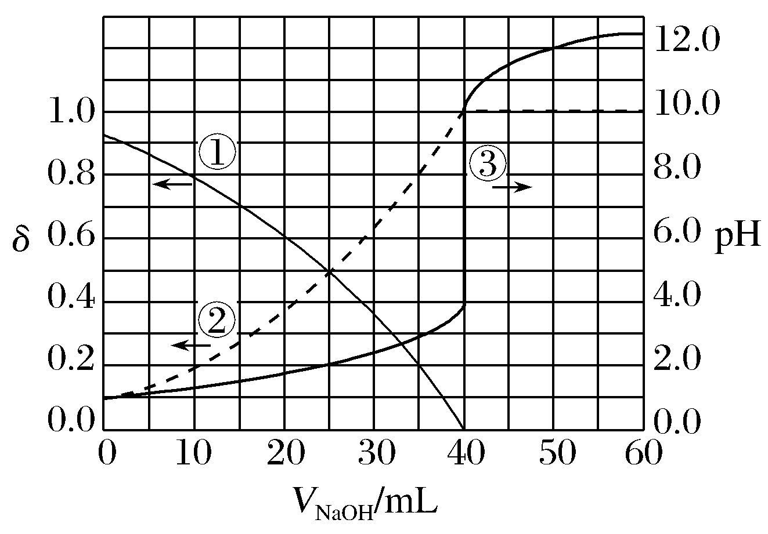
(2020·课标全国Ⅰ·13)以酚酞为指示剂，用0.100 0 mol·L^{－1}的NaOH溶液滴定20.00 mL未知浓度的二元酸H₂A溶液。溶液中，pH、分布系数δ随滴加NaOH溶液体积V_{NaOH}的变化关系如图所示。
下列叙述正确的是( )
A.曲线①代表δ(H₂A)，曲线②代表δ(HA－)
B.H₂A溶液的浓度为0.200 0 mol·L^{－1}
C.HA－的电离常数K_{a}＝1.0×10^{－2}
D.滴定终点时，溶液中c(Na＋)<2c(A^{2－})＋c(HA－)

Slide 4
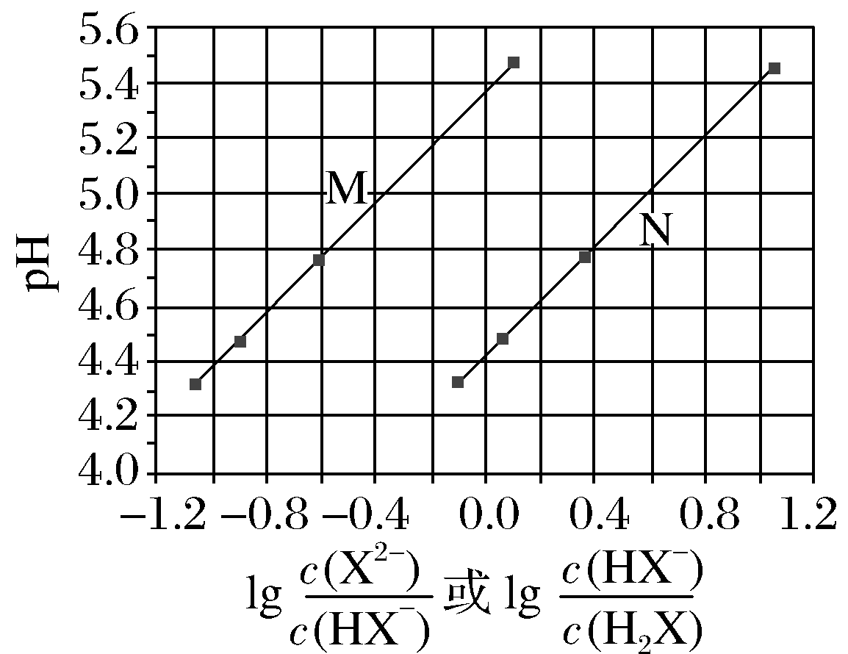
(2017·课标Ⅰ·13)常温下将NaOH溶液滴加到己二酸(H₂X)溶液中，混合溶液的pH与离子浓度变化的关系如图所示。下列叙述错误的是( )

Slide 5
分布分数δ
酸碱平衡体系中，各种酸碱组分的平衡浓度占总浓度的分数
一元酸溶液中各种型体的分布
⇌
HA H⁺ + A⁻
δ_{HA}+δ_{A}⁻=1
Notes:
。分布分数就是， 。 酸碱平衡体系中是前提，体系中有多少中组分，就有多少种分布分数，将这些组分的分布分数相加，总和应该是多少，物料平衡

Slide 6

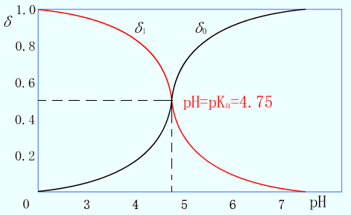
以溶液的pH值为横坐标， δ为纵坐标作图，即可得到不同存在形式的分布分数随溶液的pH值而变化的曲线，称之为分布曲线。
由上可知，分布分数是c(H⁺)的函数，控制pH值，就可以控制溶液中各型体的浓度。
HA
A⁻
Notes:
得到着两种表达式后，我们可以看到，将两个分布分数相加，等于1.除此之外，最重要的是，我们要看这些单独的表达式，经过这一系列的转换之后，得到的醋酸的分布分数还跟醋酸的平衡浓度有没有关系呢，显然，没有。不管是多大浓度的醋酸，醋酸溶液中各型体的分布分数只与平衡常数和氢离子浓度有关，同样，醋酸根也只与 有关。在正常的标准情况下，平衡常数是一个定值，所以，醋酸和醋酸根的分布分数只与PH值有关。也就是说，我只要控制了PH值，就可以人为地控制溶液中各种型体的分布分数。我们把这样一个结果用一个比较直观的方式来表示，就是分布曲线。Ka带入，在不同的pH值下都有一个分布分数，通过对 作图，就可以得到分布曲线。

Slide 7
二元酸溶液中各种型体的分布
⇌
⇌
HA⁻ H⁺ + A²⁻
H₂A H⁺ + HA⁻
Notes:
我们先用定义来表示，在这个平衡溶液中，是不是存在两个平衡呀，
然后，再将那些未知的和平衡常数以及氢离子浓度挂上钩，经过整理后，就可以得到这样一个结果，也就是这些分布分数只与氢离子浓度有关，随pH的变化而变化。对于带一个质子的型体， 。对于带两个质子的型体， 。

Slide 8
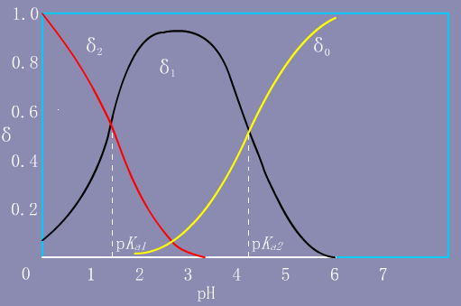
H₂A分布曲线与溶液pH关系
H₂A
HA⁻
A²⁻
Notes:
同样，我们将这些分布分数做成分布曲线，

Slide 9

能否从一元酸和二元酸的分布分数中找到规律，
直接写出三元酸的分布分数？

Slide 10
酸元素，写H后，
逐步减H，K来凑
三元酸溶液中各种型体的分布

Slide 11

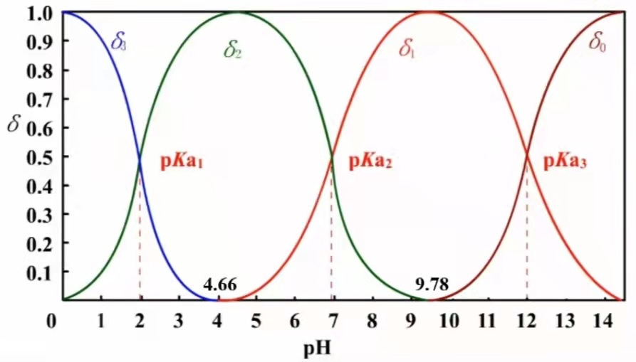
H₃PO₄分布曲线与溶液pH关系

Slide 12
1.(2020·天津·16)利用太阳能光解水，制备的H₂用于还原CO₂合成有机物，可实现资源的再利用。回答下列问题：
（5）已知25℃碳酸电离常数为Ka₁、Ka₂，当溶液pH＝12时，
c(H₂CO₃)∶c(HCO₃﹣)∶c(CO₃^{2﹣})＝1∶__________∶__________。

Slide 13

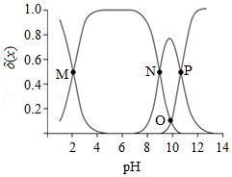
2.(2021·山东·15)赖氨酸[H₃N⁺(CH₂)₄CH(NH₂)COO﹣，用HR表示]是人体必需氨基酸，其盐酸盐(H₃RCl₂)在水溶液中存在如下平衡：
，向一定浓度的H₃RCl₂溶液中滴加NaOH溶液，
溶液中H₃R²⁺、H₂R⁺、HR和R﹣的分布系数δ(x)随pH变化如图所示。
已知δ(x)＝
下列表述正确的是（ ）
A．
＞
B．M点，c(Cl﹣)+c(OH﹣)+c(R﹣)＝2c(H₂R⁺)+c(Na⁺)+c(H⁺)
C．O点，pH＝
D．P点，c(Na⁺)＞c(Cl﹣)＞c(OH﹣)＞c(H⁺)

Slide 14
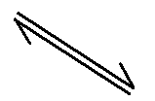
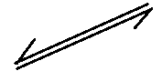
H⁺
OH⁻
⇋
R—CH—COOH
⇌
R—CH—COO⁻
R—CH—COOH
OH⁻
H⁺
NH₃⁺
NH₂
NH₂
H⁺
OH⁻
OH⁻
内盐的化合物，其一级电离对应的酸式型体是将所有碱性位点质子化后得到的形态。
H⁺
R—CH—COO⁻
NH₃⁺
氨基酸的内盐形式
+ H⁺
R—CH—COOH
⇌
R—CH—COO⁻
NH₃⁺
NH₃⁺
+ H⁺
R—CH—COO⁻
⇌
R—CH—COO⁻
NH₃⁺
NH₂
等电点：
⟺
pH= (pKa₁+pKa₂)

Slide 15
2.(2021·山东·15)赖氨酸[H₃N⁺(CH₂)₄CH(NH₂)COO﹣，用HR表示]是人体必需氨基酸，其盐酸盐(H₃RCl₂)在水溶液中存在如下平衡：
，向一定浓度的H₃RCl₂溶液中滴加NaOH溶液，
溶液中H₃R²⁺、H₂R⁺、HR和R﹣的分布系数δ(x)随pH变化如图所示。
已知δ(x)＝
CD
下列表述正确的是（ ）
H₃R²⁺
H₂R⁺
HR
R－
A．
＞
B．M点，c(Cl﹣)+c(OH﹣)+c(R﹣)＝2c(H₂R⁺)+c(Na⁺)+c(H⁺)
C．O点，pH＝
D．P点，c(Na⁺)＞c(Cl﹣)＞c(OH﹣)＞c(H⁺)

Slide 16
A．根据
，
，结合图象代入数据
，
，故A错误
，因此
，
B．M点存在电荷守恒：c(R﹣)+c(OH﹣)+c(Cl﹣)＝2c(H₃R²⁺)+c(H₂R⁺)+c(H⁺)+c(Na⁺)，此时c(H₃R²⁺)＝c(H₂R⁺)，因此c(R﹣)+c(OH﹣)+c(Cl﹣)＝3c(H₃R²⁺)+c(H⁺)+c(Na⁺)，故B错误；
，故C正确；
C．根据图象O点c(H₂R⁺)＝c(R﹣)，可推出
D．根据P点溶质为NaCl、HR、NaR，此时溶液呈碱性，因此c(OH﹣)＞c(H⁺)，水解程度是微弱的，溶质浓度大于水解和电离所产生微粒浓度，
因此c(Na⁺)＞c(Cl﹣)＞c(OH﹣)＞c(H⁺)，故D正确；

Slide 17
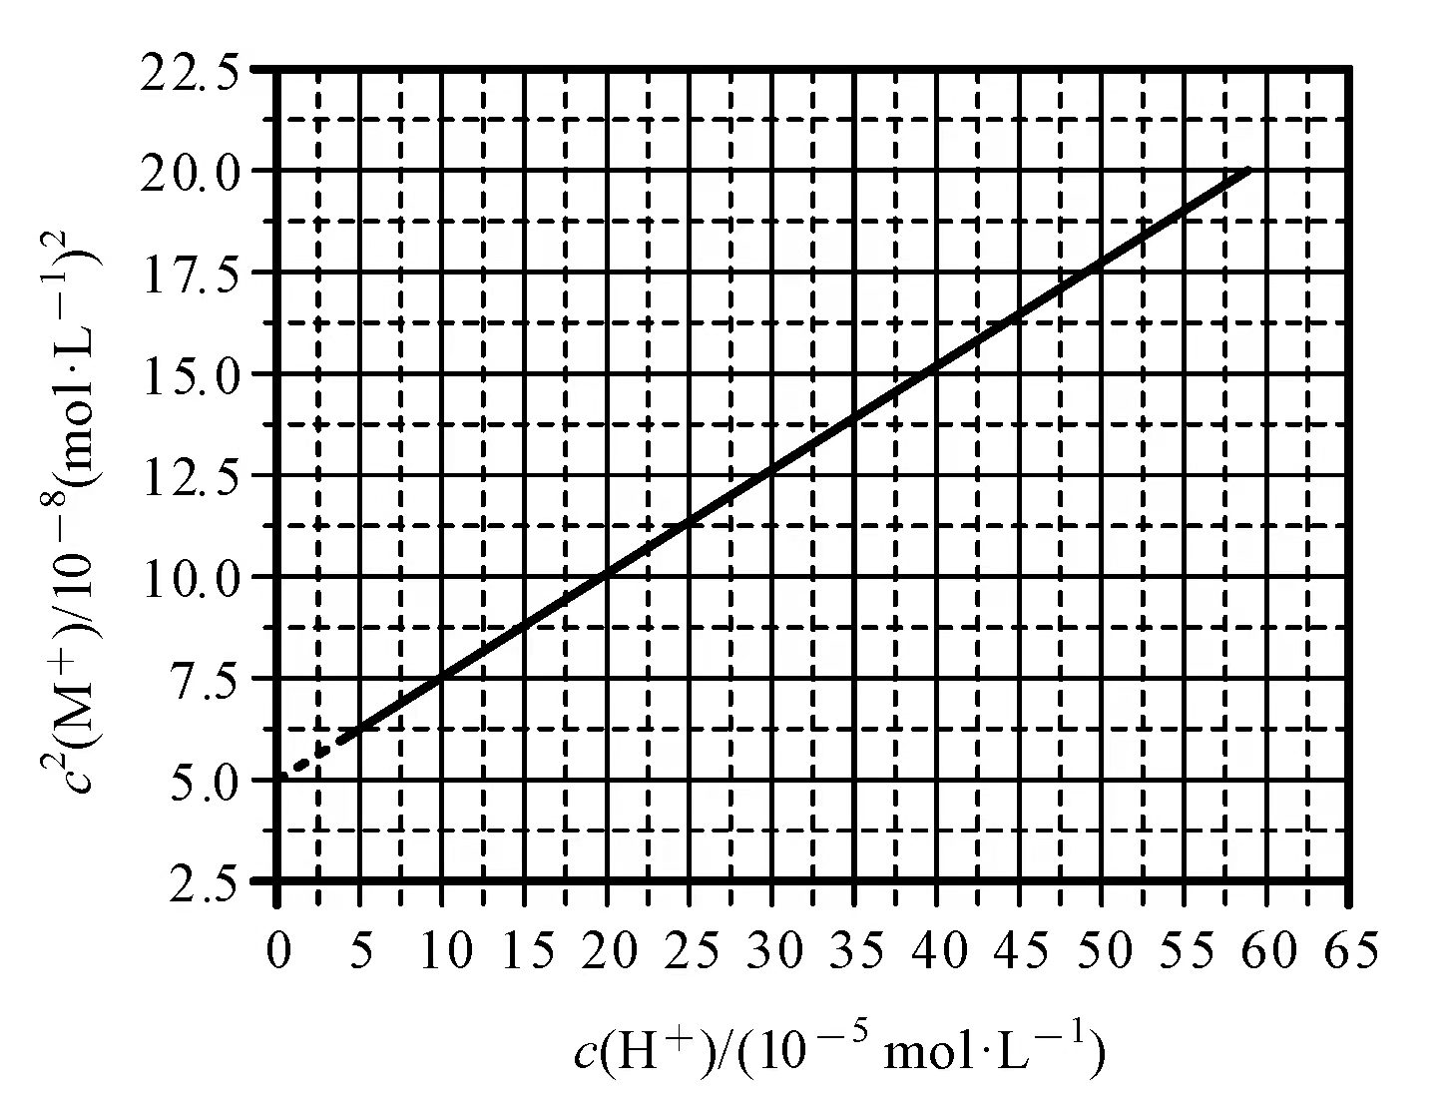
3.(2021·全国乙·13)HA是一元弱酸，难溶盐MA的饱和溶液中c(M⁺)随c(H⁺)
而变化，M⁺不发生水解。实验发现，298K时c²(M⁺)～c(H⁺)为线性关系，
如图中实线所示。下列叙述错误的是（ ）
C
选直线上此点，对应分析D选项
A．溶液pH＝4时，c(M⁺)＜3.0×10⁻⁴mol•L^{﹣1} B．MA的溶度积K_{sp}(MA)＝5.0×10⁻⁸ C．溶液pH＝7时，c(M⁺)+c(H⁺)＝c(A⁻)+c(OH⁻) D．HA的电离常数K_{a}(HA)≈2.0×10⁻⁴

Slide 18
A．pH＝4时，c(H⁺)＝10^{﹣4}mol/L，由图可知此时c²(M⁺)＝7.5×10^{﹣8}(mol•L^{﹣1})²，
故c(M⁺) ＝ mol/L＜3.0×10^{﹣4}mol•L^{﹣1}，故A正确；B．没有外加酸时(即pH=0的点)，溶液中c(M⁺)≈c(A﹣)，则K_{sp}(MA)＝c(M⁺)•c(A﹣)＝c²(M⁺)＝5.0×10^{﹣8}，故B正确；
D．
变形得 ，带入D点对应数据即可解得Ka
c(M⁺)+c(H⁺)＝c(A﹣)+c(OH﹣)+ nc(X^{n-})
C．设调pH所用的酸为H_{n}X，据电荷守恒可知
故C选项所给等式右边缺阴离子部分nc(X^{n-})，C错误。

Slide 19
(2021·辽宁·15)用0.1000mol•L^{﹣1}盐酸滴定20.00mL Na₂A溶液，溶液中H₂A、HA﹣、A^{2﹣}的分布分数δ随pH变化曲线及滴定曲线如图。下列说法正确的是（ ）
C
]
A₂⁻
A．H₂A的K_{a1}为10^{-10.25} B．C点：c(HA﹣)＞c(A^{2﹣})＞c(H₂A)
C．第一次突变，可选酚酞作指示剂 D．c(Na₂A)＝0.2000mol•L⁻¹
HA⁻
H₂A

Slide 20
A．当溶液中δ(HA﹣)＝δ(H₂A)时，c(HA﹣)＝c(H₂A)，该点为n点，
H₂A的 ＝c(H⁺)＝10^{﹣pH}＝10^{﹣6.38}，故A错误；
B．根据c点对应的曲线知，该溶液中c(HA﹣)＞c(H₂A)＞c(A^{2﹣})，故B错误；C．根据图知，第一次突变时溶液呈碱性，第二次突变时溶液呈酸性，酚酞的变色范围为8～10、甲基橙的变色范围为3.1～4.4，所以第一次突变可选酚酞作指示剂，故C正确；D．HCl和Na₂A以2：1完全反应，根据图知，当Na₂A溶液完全反应时消耗V(HCl)＝2V(Na₂A)，则HCl、Na₂A的物质的量浓度相等，
c(Na₂A)＝0.1000mol•L^{﹣1}，故D错误；

Slide 21
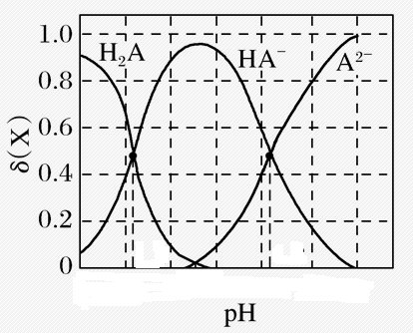



课堂小结
①微粒浓度相等
②
1、交点
①离子浓度比大小
②各种型体的存在形式
2、pH
4.4
5.4
滴定曲线：找交点
线性关系：找比值为0的点 转化为X型曲线
3、图像转化
电荷守恒
各型体平衡浓度之和为定值
4、守恒

